Slide 1


E.T.S.I.Telecomunicación Universidad de Málaga
DESARROLLO Y DISEÑO DE MUNDOS VIRTUALES PARA LA NAVEGACIÓN A TRAVÉS DE UN SISTEMA BCI
Autor: Manuel Jesús Romero Perales
Tutor: Ricardo Ron Angevín

Slide 2
Índice
● Sistema BCI
● Realidad Virtual y VRML
● Objetivos
● Herramientas utilizadas
● Modelado de los mundos
● Integración y pruebas
● Conclusiones y líneas futuras

Slide 3
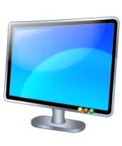
Sistema BCI
APLICACIÓN
ADQUISICIÓN SEÑAL
Comandos
Dispositivo
Señal
digitalizada
Interfaz
Control
Conversor A/D
Amplif.
PROCESADO SEÑAL
Cancelación Artefactos
Obtención características
Traducción
Características /Clasificación
Almacen. datos
Controlador
Dispositivo
Pantalla
Sensores
Configuración Sistema
FEEDBACK
USUARIO
(Actividad cerebral)

Slide 4
Sistema BCI
Características
Bidireccional
Modo de operación
Tipo de registro
Señal captada
Tarea mental a ejecutar
Tipo de feedback
Obtener y proporcionar información
Síncrono o asíncrono
Técnicas invasivas y no invasivas
Señal EEG
Funciones motoras
Ritmos μ,b [8-32Hz]
Reposo e imaginar movimiento
Refuerzos Positivos o negativos

Slide 5
Sistema BCI
Problemática

Slide 6
Índice
● Sistema BCI
● Realidad Virtual y VRML
● Objetivos
● Herramientas utilizadas
● Modelado de los mundos
● Integración y pruebas
● Conclusiones y líneas futuras

Slide 7
Realidad Virtual y VRML

Slide 8
Realidad Virtual y VRML

Slide 9
Índice
● Sistema BCI
● Realidad Virtual y VRML
● Objetivos
● Herramientas utilizadas
● Modelado de los mundos
● Integración y pruebas
● Conclusiones y líneas futuras

Slide 10
Objetivos

Slide 11
Índice
● Sistema BCI
● Realidad Virtual y VRML
● Objetivos
● Herramientas utilizadas
● Modelado de los mundos
● Integración y pruebas
● Conclusiones y líneas futuras

Slide 12
Herramientas utilizadas

Slide 13
Índice
● Sistema BCI
● Realidad Virtual y VRML
● Objetivos
● Herramientas utilizadas
● Modelado de los mundos
● Integración y pruebas
● Conclusiones y líneas futuras

Slide 14
Vivienda virtual

Slide 15
ETSIT Virtual

Slide 16
Simulador de vuelo

Slide 17
Índice
● Sistema BCI
● Realidad Virtual y VRML
● Objetivos
● Herramientas utilizadas
● Modelado de los mundos
● Integración y pruebas
● Conclusiones y líneas futuras

Slide 18
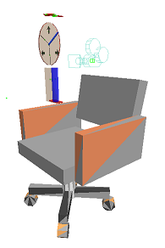
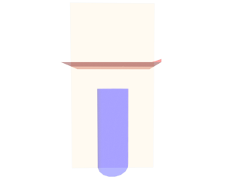

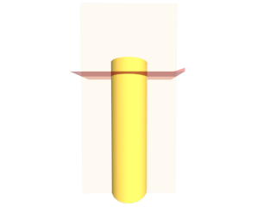
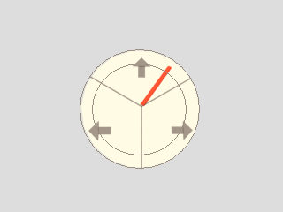
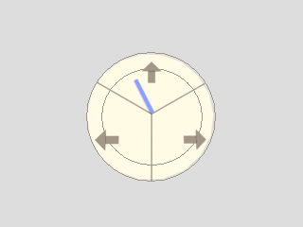
Integración y pruebas
Integración
- Paso previo adecuación de los mundos modelados:
- Incorporar sensores de proximidad
- Conversión a VRML
- Integración de la Interfaz de navegación en el mundo virtual.
Punto de Vista
o Cámara
Interfaz CI
Interfaz NC
Nodo VRML “silla”

Slide 19
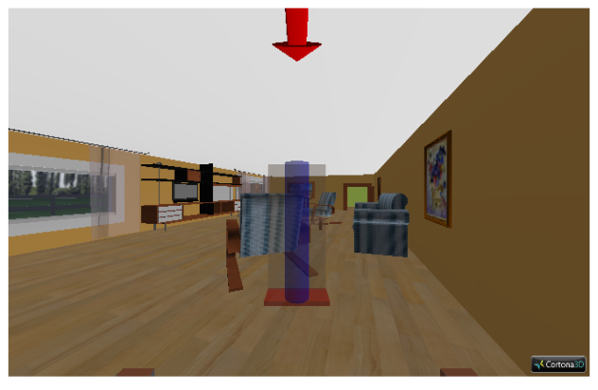
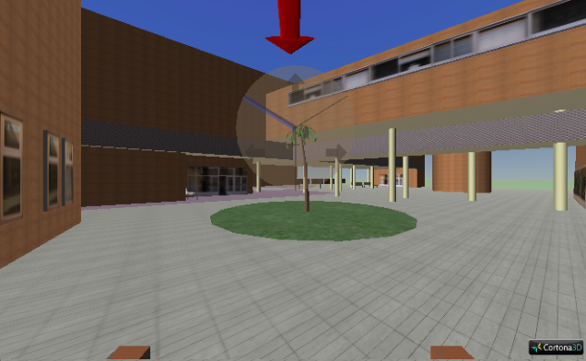
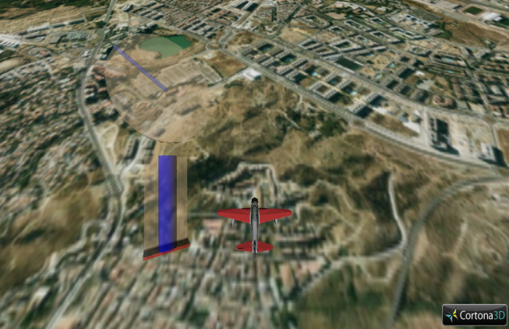
Integración y pruebas
Integración con Vivienda y ETSIT
Integración con Simulador de Vuelo
- El interfaz no controla la “silla”.
- Punto de vista y avión inmóviles.
- Implementación de movimiento
- Avance continuo, giros, ascenso y descenso.

Slide 20
Integración y pruebas
Pruebas

Slide 21
Índice
● Sistema BCI
● Realidad Virtual y VRML
● Objetivos
● Herramientas utilizadas
● Modelado de los mundos
● Integración y pruebas
● Conclusiones y líneas futuras

Slide 22
Conclusiones y líneas futuras
Conclusiones
- Desarrollo y diseño de mundos virtuales:
- Representan ambientes reales y conocidos.
- Refuerzan biofeedback del usuario.
- Limites de exploración los impone el usuario.
- Entornos de simulación y evaluación seguros.
- Potente herramienta de modelado, limitada por VRML.

Slide 23
Conclusiones y líneas futuras
Líneas futuras
Involucrar más sentidos
- Aumentar inmersión del usuario
Experimentación simultanea
Visión estereoscópica
- Incrementar interactividad entre objetos
Colisiones encadenadas
- Impresión más realista de los mundos
OpenGL o DirectX

Slide 24
E.T.S.I.Telecomunicación Universidad de Málaga
DESARROLLO Y DISEÑO DE MUNDOS VIRTUALES PARA LA NAVEGACIÓN A TRAVÉS DE UN SISTEMA BCI
Autor: Manuel Jesús Romero Perales
Tutor: Ricardo Ron Angevín

